Slide 1
数据库系统原理 Database System Principles
四川大学计算机学院
郭际香
guojixiang@scu.edu.cn
2025.09-2025.10

Slide 2
第3-4章 关系数据库标准语言SQL
第3章 SQL介绍
SQL是Structured Query Language的缩写
最新的标准是SQL2023，2023年6月1日发布
使用最广的标准是SQL99
包含了很多核心SQL以外的包
增加对递归查询、临时视图的支持
增加对触发器的支持
现在商品化DBMS一般都支持SQL92规范的超集/子集。

Slide 3
本章目录
3.1 SQL概述
3.2 示例数据库
3.3 数据定义
3.4 SQL查询
3.5 数据更新

Slide 4
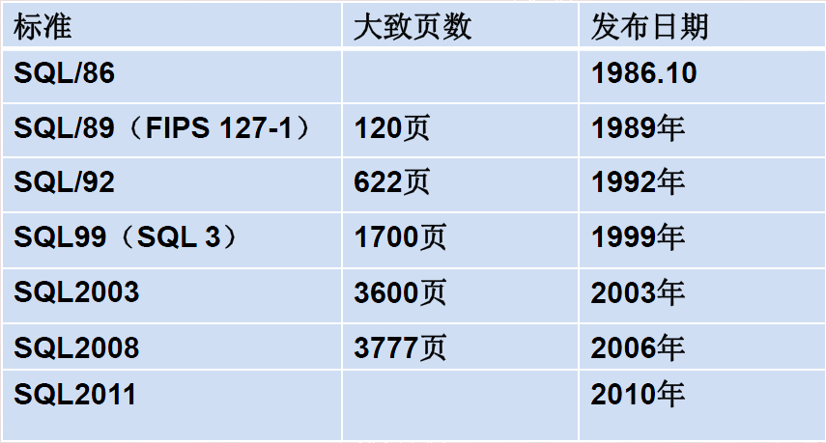
3.1 SQL概述
SQL介于关系代数与关系演算之间
3.1.1 SQL的发展
目前，没有一个数据库系统能够支持SQL标准的所有概念和特性
……

Slide 5
3.1 SQL概述
3.1.2 SQL的特点
SQL集数据查询、数据操纵、数据定义和数据控制功能于一体。
其综合、强大、简洁使其成为国际标准。

Slide 6
3.1.2 SQL的特点
一、综合统一
数据定义DDL：关系模式、完整性、视图
数据操作DML：SQL数据操作符的统一
查询、插入、删除、修改都只有一种操作符
事务控制、授权等

Slide 7
3.1.2 SQL的特点
二、高度非过程化
SQL进行数据操作，只要提出“What to do”，无需告诉系统“How to do”
充分体现关系系统的特点和优势
有利于提高数据的独立性

Slide 8
3.1.2 SQL的特点
三、面向集合的操作方式
关系运算“一次一集合”方式的体现。

Slide 9
3.1.2 SQL的特点
四、一种语法结构、两种使用方式
既是自含式语言，又是嵌入式语言。

Slide 10
3.1.2 SQL的特点
五、语言简捷，易学易用
SQL设计巧妙，核心功能只需9个动词。在语言上接近英语
数据查询
数据定义
数据操纵
数据控制
select
create, drop, alter
insert, update, delete
grant, revoke

Slide 11
3.1.3 SQL的基本概念
SQL对象与三级模式结构的对应关系
SQL
视图1
视图2
外模式
基本表1
基本表2
基本表3
基本表4
模 式
存储文件1
存储文件2
内模式

Slide 12
3.1.3 SQL的基本概念
SQL对象与三级模式结构的对应关系
外模式 －－ 视图(view)、部分基本表
模式 －－ 基本表(base table)
内模式 －－ 存储文件(stored file)
用户可用SQL对基本表和视图进行查询或其他操作，基本表和视图一样，都是关系

Slide 13
3.1.3 SQL的基本概念
基本表是本身独立存在的表，在SQL中一个关系就对应一个表。
一些DBMS中一个基本表对应一个存储文件，有的DBMS一个数据库中的多个基本表对应一个存储文件
一个表可以带若干索引，索引也存放在存储文件中

Slide 14
3.1.3 SQL的基本概念
存储文件的逻辑结构组成了关系数据库的内模式。
存储文件的物理文件结构是任意的，对用户透明。

Slide 15
3.1.3 SQL的基本概念
视图是从基本表或其他视图中导出的表
它本身不独立存储在数据库中，也就是说数据库中只存放视图的定义而不存放视图对应的数据，这些数据仍存放在导出视图的基本表中，因此 视图是一个虚表。
用户可以用SQL语言对视图和基本表进行查询。在用户眼中，视图和基本表都是关系，而存储文件对用户是透明的。

Slide 16
本章目录
3.1 SQL概述
3.2 示例数据库
3.3 数据定义
3.4 SQL查询
3.5 数据更新

Slide 17
3.2 学生－课程数据库（简单通例）
学生表
Student(Sno, Sname, Sgender, Sage, Sdept)
课程表
Course(Cno, Cname, Cpno, Ccredit)
选课表
SC(Sno, Cno, Grade)

Slide 18
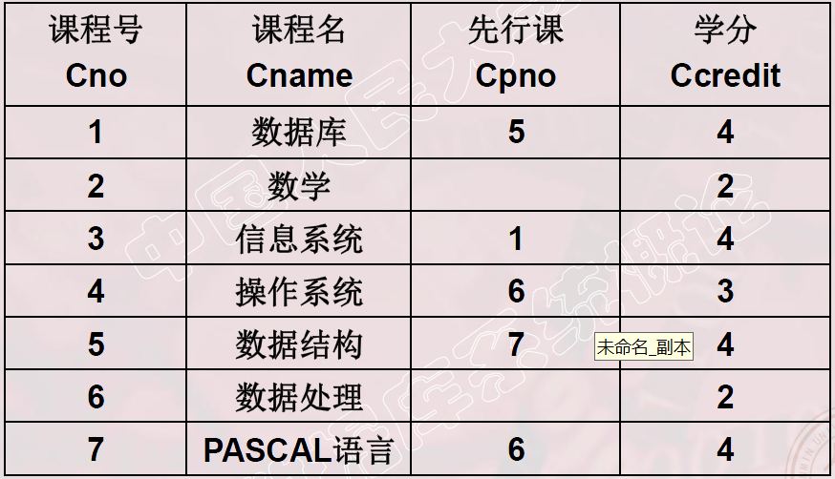

3.2 学生－课程数据库（简单通例）
课程表

Slide 19
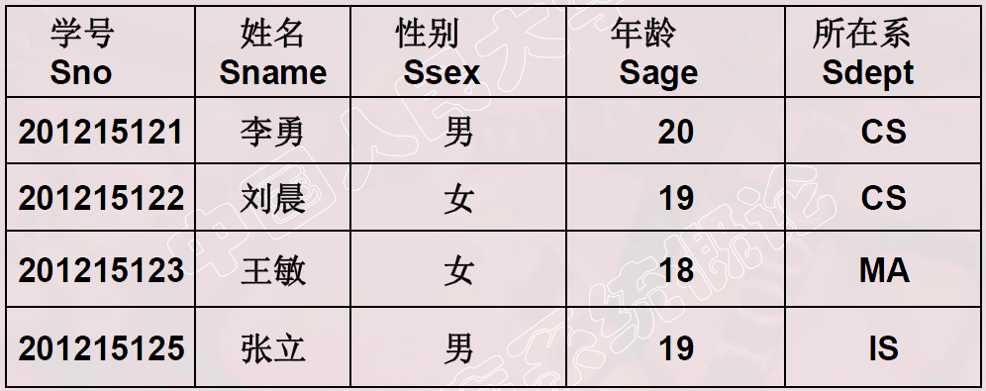
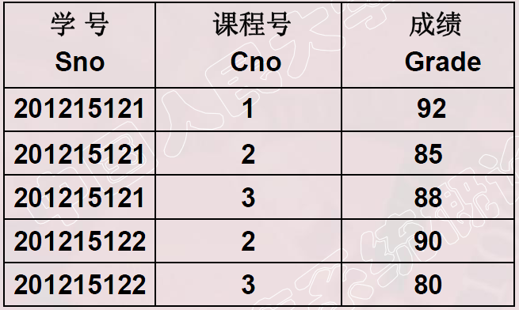
3.2 学生－课程数据库（简单通例）
学生表
选课表
选课关系
学生关系
课程关系

Slide 20
3.2 教务数据库（教材示例）
classroom(building, room_number, capacity) //教室
department(dept_name, building, budget) //系别
course(course_id, title, dept_name, credits) //课程
instructor(ID, name, dept_name, salary) //讲师
student(ID, name, dept_name, tot_cred) //学生
time_slot(time_slot_id, day, start_time, end_time)//时间隙
section (course_id, sec_id, semester, year, building, room_number, time_slot_id) // 课程开设情况
teaches(ID, course_id, sec_id, semester, year) //授课
takes(ID, course_id, sec_id, semester, year, grade) //选课
advisor(s_ID, i_ID) //指导

Slide 21
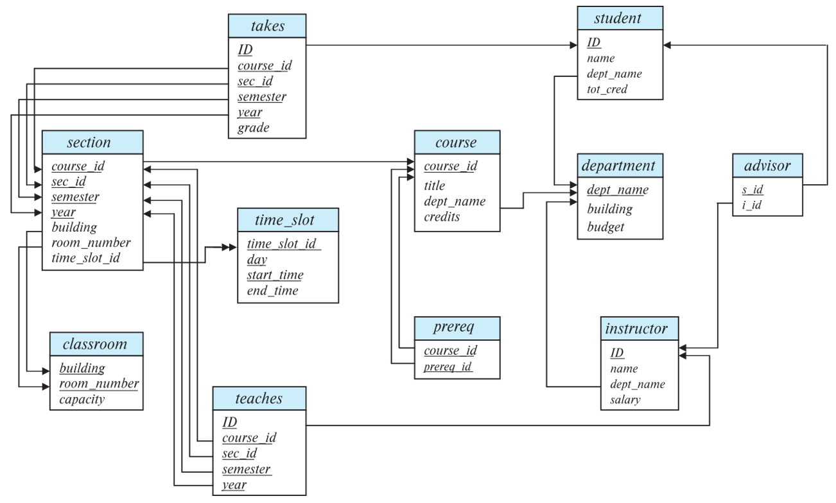
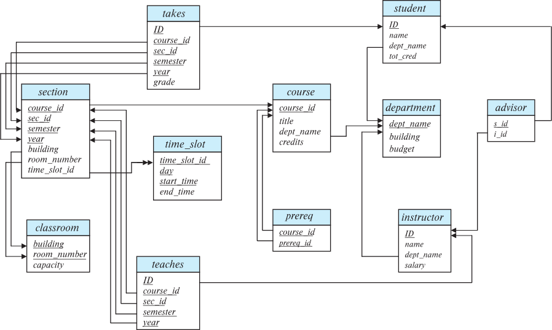
3.2 教务数据库（教材示例）

Slide 22
本章目录
3.1 SQL概述
3.2 示例数据库
3.3 数据定义
3.4 SQL查询
3.5 数据更新

Slide 23
3.3 数据定义
数据类型
char(n) 长度为n的定长字符串
varchar(n) 最大长度为n的变长字符串
int 长整数
smallint 短整数
numeric(p,d) 定点数（p, d）
real 浮点数(取决于机器精度)
date 日期，格式为 YYYY-MM-DD
Time 时间，格式为 HH:MM:SS

Slide 24
3.3 数据定义
对模式、基本表、视图、索引的定义、删除和修改(9种组合，不能修改模式、视图)

Slide 25
3.3.1 模式的定义与删除
模式的定义
CREATE SCHEMA <schemaname> AUTHORIZATION <username>
CREATE SCHEMA AUTHORIZATION <username>
<模式名>隐含为用户名
Notes:
缺省AUTHORIZATION username 时为Owner，DBMS权限归创建者

Slide 26
示例
定义学生课程模式
CREATE SCHEMA S_T;
为用户WANG定义模式WANG
CREATE SCHEMA AUTHORIZATION WANG;
<模式名>隐含为用户名WANG
如果没有指定<模式名>，那么<模式名>隐含为<用户名>

Slide 27
3.3.1 模式的定义与删除
定义模式实际上定义了一个数据库的命名空间
在这个空间中可以定义该模式包含的数据库对象，例如基本表、视图、索引等。
在CREATE SCHEMA中可以接受CREATE TABLE，CREATE VIEW和GRANT子句。
CREATE SCHEMA <模式名> AUTHORIZATION <用户名>
[<表定义子句>|<视图定义子句>|<授权定义子句>]
Notes:
缺省AUTHORIZATION username 时为Owner，DBMS权限归创建者

Slide 28
3.3.1 模式的定义与删除
CREATE SCHEMA TEST AUTHORIZATION ZHANG
CREATE TABLE TAB1(COL1 SMALLINT，
COL2 INT，
COL3 CHAR(20)，
COL4 NUMERIC(10，3)，
COL5 DECIMAL(5，2)
)；
为用户ZHANG创建了一个模式TEST，并在其中定义了一个表TAB1。
Notes:
缺省AUTHORIZATION username 时为Owner，DBMS权限归创建者

Slide 29
3.3.1 模式的定义与删除
删除模式
DROP SCHEMA <name> <CASCADE|RESTRICT>
CASCADE(级联)
删除模式的同时把该模式中所有的数据库对象全部删除
RESTRICT(限制)
如果该模式中定义了下属的数据库对象（如表、视图等），则拒绝该删除语句的执行。
当该模式中没有任何下属的对象时才能执行。

Slide 30
3.3.2 定义、删除和修改基本表
定义基本表(关系) 一般格式： CREATE TABLE <表名>
(<列名1><数据类型>[列级完整性约束条件]
[,<列名2><数据类型>[列级完整性约束条件]]
...
[,表级完整性约束条件]);

Slide 31
3.3.2 定义、删除和修改基本表
<表名>：所要定义的基本表的名字
<列名>：组成该表的各个属性（列）
<列级完整性约束条件>：涉及相应属性列的完整性约束条件
<表级完整性约束条件>：涉及一个或多个属性列的完整性约束条件
如果完整性约束条件涉及到该表的多个属性列，则必须定义在表级上，否则既可以定义在列级也可以定义在表级。

Slide 32
3.3.2 定义、删除和修改基本表
例：定义学生表的方法。
下面的例子一般为标准SQL。
CREATE TABLE student
(
sno char(5) PRIMARY KEY, /* 列级完整性约束条件,Sno是主码*/
sname varchar(20) UNIQUE, /* Sname取唯一值*/
sgender char(1),
sage int,
sdept char(15)
);
主码
UNIQUE 约束

Slide 33
3.3.2 定义、删除和修改基本表
略去course表，下面定义SC表
CREATE TABLE SC(
sno char(5),
cno char(5),
grade int,
PRIMARY KEY (sno,cno), // 表级约束
FOREIGN KEY (sno) REFERENCES student(sno),
FOREIGN KEY (cno) REFERENCES course(cno)
);
Sno是外码
被参照表是Student
被参照列是Sno

Slide 34
3.3.2 定义、删除和修改基本表
约束更完整的形式：
CREATE TABLE SC(
sno char(5),
cno char(5),
grade int,
CONSTRAINT PK_sno_cno PRIMARY KEY (sno,cno),
CONSTRAINT FK_sno FOREIGN KEY (sno) REFERENCES student(sno),
CONSTRAINT FK_cno FOREIGN KEY (cno) REFERENCES course(cno),
CONSTRAINT CK_grade CHECK (grade>=0 and grade <=100)
);
约束名称
定义一个约束

Slide 35
3.3.2 定义、删除和修改基本表
上述例子可以看出SQL基本表定义的概貌。
应注意完整性约束的定义
主码：PRIMARY KEY关键字。
外码：FOREIGN KEY关键字。
用户定义：CHECK, NOT NULL, UNIQUE关键字。

Slide 36
3.3.2 定义、删除和修改基本表
模式与表
每一个基本表属于某一个模式，一个模式包含多个基本表。
定义基本表所属模式：
在创建模式语句中同时创建表；
在表名中明显地给出模式名；
Create table “S-T”.Student（......）;/*模式名为 S-T*/
设置所属的模式，在创建表时表名中不必给出模式名

Slide 37
3.3.2 定义、删除和修改基本表
修改基本表
可增加新列，删除列上的完整性约束，修改列的数据类型等
ALTER TABLE <表名>
[ADD <新列名><数据类型>[完整性约束]]
[DROP <完整性约束名>]
[ALTER COLUMN <列名><数据类型>];

Slide 38
3.3.2 定义、删除和修改基本表
[例8]向Student表增加“入学时间”列，其数据类型为日期型。
ALTER TABLE Student ADD S_entrance DATE；
不论基本表中原来是否已有数据，新增加的列一律为空值。
[例9]将年龄的数据类型由字符型（假设原来的数据类型是字符型）改为整数。
ALTER TABLE Student ALTER COLUMN Sage INT；
[例10]增加课程名称必须取唯一值的约束条件。
ALTER TABLE Course ADD UNIQUE(Cname);

Slide 39
补 充
删除列
DROP [ COLUMN ] column [ RESTRICT | CASCADE ]
增加表级完整性约束
ADD table_constraint
列更名
ALTER TABLE name
RENAME [COLUMN] column TO new_column

Slide 40
补充 PostgreSQL “\h alter table”
cs2009=# \h alter table
Command: ALTER TABLE
Description: change the definition of a table
Syntax:
ALTER TABLE [ ONLY ] name [ * ]
action [, ... ]
ALTER TABLE [ ONLY ] name [ * ]
RENAME [ COLUMN ] column TO new_column
ALTER TABLE name
RENAME TO new_name
ALTER TABLE name
SET SCHEMA new_schema

Slide 41
补充 PostgreSQL “\h alter table”
where action is one of:
ADD [ COLUMN ] column type [ column_constraint [ ... ] ]
DROP [ COLUMN ] column [ RESTRICT | CASCADE ]
ALTER [ COLUMN ] column TYPE type [ USING expression ]
ALTER [ COLUMN ] column SET DEFAULT expression
ALTER [ COLUMN ] column DROP DEFAULT
ALTER [ COLUMN ] column { SET | DROP } NOT NULL
ALTER [ COLUMN ] column SET STATISTICS integer
ALTER [ COLUMN ] column SET STORAGE { PLAIN | EXTERNAL | EXTENDED | MAIN }
ADD table_constraint
DROP CONSTRAINT constraint_name [ RESTRICT | CASCADE ]
DISABLE TRIGGER [ trigger_name | ALL | USER ]
ENABLE TRIGGER [ trigger_name | ALL | USER ]
ENABLE REPLICA TRIGGER trigger_name
ENABLE ALWAYS TRIGGER trigger_name

Slide 42
补充 PostgreSQL “\h alter table”
DISABLE RULE rewrite_rule_name
ENABLE RULE rewrite_rule_name
ENABLE REPLICA RULE rewrite_rule_name
ENABLE ALWAYS RULE rewrite_rule_name
CLUSTER ON index_name
SET WITHOUT CLUSTER
SET WITHOUT OIDS
SET ( storage_parameter = value [, ... ] )
RESET ( storage_parameter [, ... ] )
INHERIT parent_table
NO INHERIT parent_table
OWNER TO new_owner
SET TABLESPACE new_tablespace

Slide 43
思考：如何解决多个表的相互引用问题？
示例
教师表
Teacher(tno, name, dept)
院系表
Dept(dno, name, head)
教师表的dept引用Dept的dno，而院系表的head又引用了Teacher的tno，如何定义？

Slide 44
思考：如何解决多个表的相互引用问题？
解决方案一：
create table Teacher
( tno char(4) primary key,
name varchar(15),
dept char(4)
foreign key dept references Dept(dno)
);
类似定义dept。
有何问题？

Slide 45
正确解决方案
create table Teacher
( tno char(4) primary key,
name varchar(15),
dept char(4)
);
create table Dept
( dno char(4) primary key,
name varchar(20),
head char(4));

Slide 46
正确解决方案
alter table Teacher
add constraint dept_fkey
foreign key (dept) references Dept(dno);
alter table Dept
add constraint head_fkey
foreign key (head) references Teacher(tno);

Slide 47
3.3.2 定义、删除和修改基本表
删除基本表
DROP TABLE <表名>［RESTRICT| CASCADE］；
RESTRICT：删除表是有限制的。
欲删除的基本表不能被其他表的约束所引用
如果存在依赖该表的对象，则此表不能被删除
CASCADE：删除该表没有限制。
在删除基本表的同时，相关的依赖对象一起删除

Slide 48
本章目录
3.1 SQL概述
3.2 示例数据库
3.3 数据定义
3.4 SQL查询
3.5 数据更新

Slide 49
3.4 SQL查询
要求重点掌握
比较困难的是2-3层的嵌套查询。
一般格式：
SELECT [ALL|DISTINCT]<目标列表达式>[,目标列表达式]…
FROM <表名或视图名>[, <表名或视图名>]…
[WHERE <条件表达式>]
[GROUP BY <列名1> [HAVING <条件表达式>]]
[ORDER BY <列名2> [ASC|DESC]];
SFW块
Notes:
数据库查询是数据库的核心操作

Slide 50
3.4 SQL查询
简单的SQL查询与关系代数的联系：
SELECT A₁, A₂, … ,A_{n}
FROM T₁, T₂, … ,T_{k}
WHERE F;
相当于：
∏ _{A1,A2,…,An} σ_{F}(T₁×T₂ ×… ×T_{k})
其中F中有的可能是连接条件，与后面的广义笛卡儿集构成连接。

Slide 51
3.4 SQL查询
含义:根据WHERE子句的条件表达式，从FROM子句指定的基本表或视图中找出满足条件的元组，再按SELECT子句中的目标列表达式，选出元组中的属性值形成结果表。
如果有GROUP子句，则将WHERE选出元组按<列名1>的值进行分组，即将该属性列值相等的元组分为一个组，每个组产生结果表中的一条记录。通常会在每组中作用集函数。如果GROUP子句带HAVING短语，则只有满足指定条件的组才予输出。
如果有ORDER子句，则结果表还要按<列名2>的值的升序或降序排序。

Slide 52
3.4.1 单表(关系)查询 --比较简单
一、选择表中的若干列
1. 查询指定列
例1 查询全体学生的学号与姓名。
SELECT Sno, Sname
FROM Student;
<目标列表达式> 中各个列的先后顺序可以与表中的顺序不一致。也就是说，用户在查询时可以根据应用的需要改变列的显示顺序。

Slide 53
3.4.1 单表查询
2. 查询全部列：*表示所有属性(教材3.4.3)
例3 查询全体学生的详细记录
SELECT *
FROM Student;
该SELECT语句实际上是无条件地把Student表的全部信息都查询出来，所以也称为全表查询，这是最简单的一种查询。

Slide 54
3.4.1 单表查询
3. 查询经过计算的值
<目标列表达式>不仅可以使用列名，还可以使用算术表达式 (含有+,-,*,/运算符的算术表达式)、字符串常量和函数等。
例5 查全体学生的姓名、出生年份和所有系，要求用小写字母表示所有系名
SELECT Sname, 'Year of Birth:', 2025-Sage, LOWER(Sdept)
FROM Student;

Slide 55
3.4.1 单表查询
例5 查全体学生的姓名、出生年份和所有系，要求用小写字母表示所有系名
SELECT Sname, 'Year of Birth:', 2025-Sage, LOWER(Sdept)
FROM Student;
输出结果：
Sname 'Year of Birth:' 2025-Sage LOWER(Sdept)
李勇 Year of Birth: 2004 cs
刘晨 Year of Birth: 2003 is
王敏 Year of Birth: 2005 ma
张立 Year of Birth: 2005 is

Slide 56
3.4.1 单表查询
二、选择表中的若干元组
1.消除取值重复的行(使用DISTINCT)
例6 查所有选修过课的学生的学号
SELECT Sno
FROM SC;
结果中有重复的行。（SFW 默认允许重复）
一个学生选多少门课，其学号就出现多少次。

Slide 57
3.4.1 单表查询
DISTINCT用于消除重复
SELECT DISTINCT Sno
FROM SC;
即可消除重复。

Slide 58
3.4.1 单表查询
改变列标题（SQL标准用AS关键字），对应教材3.4.1
SELECT Sname AS Name, 'Year of Birth:' AS Birth, 2025-Sage AS BirthYear, LOWER(Sdept) AS Department
FROM Student;

Slide 59
3.4.1 单表查询
SELECT Sname AS Name, 'Year of Birth:' AS Birth, 2025-Sage AS BirthYear, LOWER(Sdept) AS Department
FROM Student;
输出结果：
Name Birth BirthYear Department
------- ---------------- ------------- ------------------
李勇 Year of Birth: 2004 cs
刘晨 Year of Birth: 2003 is
王敏 Year of Birth: 2005 ma
张立 Year of Birth: 2005 is

Slide 60
3.4.1 单表查询
AS子句也可以出现在FROM子句中，用于重命名关系，即把一个长的关系名替换成短的
SELECT S.Sname AS Name, 'Year of Birth:' AS Birth, 2025-Sage AS BirthYear, LOWER(S.Sdept) AS Department
FROM Student AS S;

Slide 61
3.4.1 单表查询
2. 查询满足条件的元组(教材3.4.5)
查询满足指定条件的元组可以通过where子句实现, SQL允许在where子句中使用逻辑连词。逻辑连词的运算对象可以是包含比较运算符的表达式
比较 常用=,>,<,>=,<=,!=
确定范围 BETWEEN AND, NOT BETWEEN AND
确定集合 IN, NOT IN
空值 IS NULL, IS NOT NULL
多重条件(逻辑运算) AND, OR, NOT

Slide 62
3.4.1 单表查询
(1) 比较大小
例7 查询计算机系全体学生的名单。
SELECT Sname
FROM Student
WHERE Sdept = ‘CS’;

Slide 63
3.4.1 单表查询
补充例：查询选修2号课程成绩在90分以上(含)的学生的学号。
SELECT Sno
FROM SC
WHERE Cno = ‘2’ AND Grade>=90;

Slide 64
3.4.1 单表查询
(2) 确定范围
BETWEEN AND 与 NOT BETWEEN AND
更接近自然语言，语义更明确。
通常可以表示为用逻辑与连接的两个比较。

Slide 65
3.4.1 单表查询
例10 查询年龄在20～23岁（包括）之间的学生的姓名、系别和年龄。
SELECT Sname, Sdept, Sage
FROM Student
WHERE Sage BETWEEN 20 AND 23;
当然也可表示为：
SELECT Sname, Sdept, Sage
FROM Student
WHERE Sage>=20 AND Sage <=23;

Slide 66
3.4.1 单表查询
(3) 确定集合
IN 与 NOT IN
前面的例子还可表示为：
SELECT Sname, Sdept, Sage
FROM Student
WHERE Sage IN (20,21,22,23);

Slide 67
3.4.1 单表查询
例13 查询既不是计算机科学系、数学系，也不是信息系的学生的姓名和性别。
SELECT Sname, Sgender
FROM Student
WHERE Sdept NOT IN (‘CS’,’MA’,’IS’);

Slide 68
3.4.1 单表查询
例13 查询既不是计算机科学系、数学系，也不是信息系的学生的姓名和性别。
SELECT Sname, Sgender
FROM Student
WHERE Sdept NOT IN (‘CS’,’MA’,’IS’);
有没有问题？

Slide 69
空值（NULL）的影响(教材3.6)
实际上如果某些学生的Sdept为空(NULL)，其学号姓名不会出现在结果中，如果把 NOT IN改为IN，这些学生的信息也不会出现在结果中！
在有NULL的情况下，二值逻辑转化为三值逻辑，unknown 介于true和false之间。
只有使WHERE条件为true的元组才被选出。

Slide 70
空值（NULL）的影响(教材3.6)
选用修饰
IS TRUE
IS NOT TRUE
IS FALSE
IS NOT FALSE
SELECT Sname, Sgender
FROM Student
WHERE Sdept NOT IN (‘CS’,’MA’,’IS’) IS NOT FALSE;

Slide 71
字符串运算(教材3.4.2)
用法：相当于Windows、dos等中查文件名的*和？
(4) 字符匹配 LIKE
SQL语句用一对单引号’ ’来表示字符串
[NOT] LIKE ‘<匹配串>’
<匹配串>可以是一个完整的字符串，也可以含有通配符%和_的字符串
%(百分号)代表任意长度(>=0)的字符串
例如a%b表示以a开头，以b结尾的任意长度的字符串
_ (下横线)代表任意单个字符。
例如a_b表示以a开头，以b结尾的长度为3的任意字符串

Slide 72
字符串运算(教材3.4.2)
(4) 字符匹配 LIKE
匹配串为固定字符串
[例3.29] 查询学号为201215121的学生的详细情况。
SELECT *
FROM Student
WHERE Sno LIKE ‘201215121';
等价于：
SELECT *
FROM Student
WHERE Sno = '201215121';

Slide 73
字符串运算(教材3.4.2)
(4) 字符匹配 LIKE
匹配串为含通配符的字符串
[例3.30] 查询所有姓刘学生的姓名、学号和性别。
SELECT Sname, Sno, Ssex
FROM Student
WHERE Sname LIKE '刘%';
[例3.31] 查询姓"欧阳"且全名为3个汉字的学生的姓名。
SELECT Sname
FROM Student
WHERE Sname LIKE '欧阳__';

Slide 74
字符串运算(教材3.4.2)
(4) 字符匹配 LIKE
[NOT] LIKE ‘<匹配串>’
<匹配串>可以是一个完整的字符串，也可以含有通配符%和_
新的问题：如何表示%和_本身？

Slide 75
字符串运算(教材3.4.2)
(4) 字符匹配 LIKE
[NOT] LIKE ‘<匹配串>’
<匹配串>可以是一个完整的字符串，也可以含有通配符%和_
新的问题：如何表示%和_本身？
用ESCAPE换码转义

Slide 76
字符串运算(教材3.4.2)
表示%和_本身的方法
例19 查询DB_Design课程的课程号和学分。
SELECT Cno, Ccredit
FROM Course
WHERE Cname LIKE ‘DB\_Design’ ESCAPE ‘\’;

Slide 77
字符串运算(教材3.4.2)
书上用\换码转义
不幸，postgres恰好不能用\
实际上可以更灵活（常用#,&,!等，甚至用字母都可以）。如下面的！转义：
SELECT c1
FROM tb
WHERE c1 LIKE '%10-15!% off%' ESCAPE '!' ;
….10-15% off….

Slide 78
3.4.1 单表查询
(5) 涉及空值的查询(教材3.6)
IS NULL和IS NOT NULL
(注意：有的系统允许NULL比较，可以使用＝和<>，如MS SQL Server。有的不允许，如Oracle。SQL标准不允许。)

Slide 79
3.4.1 单表查询
例21 查询缺少成绩的学生的学号及相应课程号。
SELECT Sno, Cno
FROM SC
WHERE Grade IS NULL;

Slide 80
3.4.1 单表查询
(6) 多重条件（逻辑连接）查询
WHERE中用AND和OR连接多个条件。 (AND优先级高于OR)
例：查询计算机科学系或数学系年龄在18到23岁的学生的姓名。
SELECT Sname
FROM Student
WHERE (Sdept=‘CS’ OR Sdept=‘MA’)
AND Sage BETWEEN 18 AND 23;

Slide 81
集合操作(教材3.5)
关系代数中的∪, ∩, − 在SQL中的对应
并 UNION
交 INTERSECT
差 EXCEPT
两条SQL语句间使用
自动去除重复，但也看具体DBMS的定义

Slide 82
集合操作(教材3.5)
例 查询数学系选了’3’号课程的学生的学号。
(SELECT Sno
FROM Student
WHERE Sdept=‘MA’)
INTERSECT
(SELECT Sno
FROM SC
WHERE Cno=‘3’);

Slide 83
集合操作(教材3.5)
查询选了‘1’号课程但是没有选‘2’号课程的学生的学号。
(SELECT Sno
FROM SC
WHERE Cno=‘1’)
EXCEPT
(SELECT Sno
FROM SC
WHERE Cno=‘2’);

Slide 84
3.4.1 单表查询
三. ORDER BY子句（查询结果排序）(教材3.4.4)
如果没有指定查询结果的显示顺序，DBMS将按其最方便的顺序（通常是元组在表中的先后顺序）输出查询结果。
ORDER BY 子句可明确指定结果顺序。
可以按一个或多个属性列排序
升序：ASC; 降序：DESC;
缺省值/默认为升序ASC，NULL值最大。

Slide 85
3.4.1 单表查询
例：查询计算机系(CS)学生的学号和姓名，按年龄从大到小排，相同年龄的按学号升序排。
SELECT Sno, Sname
FROM Student
WHERE Sdept=‘CS’
ORDER BY Sage DESC, Sno;

Slide 86
3.4.1 单表查询-空值(教材3.6)
注：这里说“NULL值最大”，仅仅针对NULL值排序的情况。
如果取“NULL值”的字段出现在条件表达式中，将使条件计算为NULL，进而被排除于结果外。
例如，查找成绩在90分以上(含)的学生的学号：
SELECT Sno
FROM SC
WHERE Grade>=90；
成绩为NULL的学生的学号并不出现在结果中。

Slide 87
3.4.1 单表查询
四、使用聚集函数 (教材3.7)
为了进一步方便用户，增强检索功能，SQL提供了许多集函数，主要包括：
COUNT([DISTINCT|ALL] *) 统计元组个数
COUNT([DISTINCT|ALL] <列名>) 统计一列中值的个数
SUM([DISTINCT|ALL] <列名>) 计算一列值的总和（此列必须是数值型）
AVG([DISTINCT|ALL] <列名>) 计算一列值的平均值（此列必须是数值型）
MAX([DISTINCT|ALL] <列名>) 求一列值中的最大值
MIN([DISTINCT|ALL] <列名>) 求一列值中的最小值

Slide 88
3.4.1 单表查询
如果指定DISTINCT短语，则表示在计算时要取消指定列中的重复值。
如果不指定DISTINCT短语或指定ALL短语（ALL为缺省值），则表示不取消重复值。

Slide 89
3.4.1 单表查询
例：查询学生总人数
SELECT COUNT (*)
FROM student;
或
SELECT COUNT (Sno)
FROM student;

Slide 90
3.4.1 单表查询
例26 查询选修了课程的学生人数
SELECT COUNT(DISTINCT Sno)
FROM SC;
学生每选修一门课，在SC中都有一条相应的记录，而一个学生一般都要选修多门课程，为避免重复计算学生人数，必须在COUNT函数中用DISTINCT短语。
注：NULL值的影响：
COUNT(*)总是返回记录的个数
COUNT(字段)返回指定字段值非空的记录个数。

Slide 91
3.4.1 单表查询
例如，求2号课程总共有多少个得分：
SELECT COUNT(*)
FROM SC
WHERE Cno＝’2’;
结果中包含成绩为空的记录，而
SELECT COUNT(Grade)
FROM SC
WHERE Cno＝’2’;
结果中则不包含成绩为空的记录。

Slide 92
3.4.1 单表查询
实际上，除count(*)外，NULL值均被聚集函数所忽略。
postgres=# select * from t1;
a | b
---+----
1 | 20
1 | 30
1 | 40
2 |

Slide 93
3.4.1 单表查询
postgres=# select avg (b) from t1;
avg
----------------------------
30.0000000000000000
显然，第四行对结果毫无影响。

Slide 94
3.4.1 单表查询
五、对查询结果分组
GROUP BY子句可以将查询结果表的各行按一列或多列取值相等的原则进行分组。
对查询结果分组的目的是为了细化集函数的作用对象。
如果未对查询结果分组，集函数将作用于整个查询结果，即整个查询结果只有一个函数值；
否则，集函数将作用于每一个组，即每一组都有一个函数值。

Slide 95
3.4.1 单表查询
[例31] 求各个课程号及相应的选课人数。
SELECT Cno，COUNT(Sno) AS Number
FROM SC
GROUP BY Cno； //表示在课程号上取值相同的元组将被分在一个组内，在每个组上进行聚集计算
Cno Number
1 22
2 34
3 44
4 33
5 48
查询结果:

Slide 96
3.4.1 单表查询
注：SQL规定，所有带有NULL值的记录在分组时被作为一组。
例，对选2号课程的学生进行成绩分组，计算每一成绩的人数。
SELECT COUNT(*), Grade
FROM SC
WHERE Cno='2'
GROUP BY Grade;

Slide 97
3.4.1 单表查询
注：分组后，一些详细信息可能损失，不能出现在SELECT结果中。
例如，下面的查询
SELECT Sno, COUNT(*), Grade
FROM SC
WHERE Cno='2'
GROUP BY Grade;
将出错，想一想，为什么？

Slide 98
3.4.1 单表查询
一般来说，分组查询的SELECT目标列中只允许出现聚集函数和GROUP BY子句中出现过的列。
指定 GROUP BY 时，SELECT选择列表中任一非聚集表达式内的所有列都应包含在 GROUP BY 列表中，也即：
没有在GROUP BY子句中出现的属性，不能出现在select子句，会报错。

Slide 99
3.4.1 单表查询
Having子句：对分组限定条件，SQL在形成分组形成后才应用having子句中的谓词，因此having子句中可以使用聚集函数
[例32] 查询选修了3门以上课程的学生学号。
SELECT Sno
FROM SC
GROUP BY Sno
HAVING COUNT(*) >3;

Slide 100
3.4.1 单表查询
HAVING短语与WHERE子句的区别：
作用对象不同
WHERE子句作用于基表或视图，从中选择满足条件的元组
HAVING短语作用于分组，从中选择满足条件的分组。

Slide 101
3.4.1 单表查询
HAVING条件针对的是 GROUP分组，WHERE针对的是元组，两者并不矛盾。
例：查询有三科或三科以上成绩在80分以上的学生学号。
SELECT Sno
FROM SC
WHERE Grade>=80
GROUP BY Sno
HAVING (COUNT(Cno)>=3);

Slide 102
3.4.1 单表查询
与select子句的情况类似，任何出现在having 子句中，但没有被聚集的属性必须出现在group by子句中，否则查询就是错误的。
包含聚集、group by或having子句的查询可通过下述运算序列来定义：
与不带聚集的查询情况类似，首先根据from子句来计算出一个关系。
如果出现了where子句，where子句中的谓词将应用到from子句的结果关系上。

Slide 103
3.4.1 单表查询
包含聚集、group by或having子句的查询可通过下述运算序列来定义：
如果出现了group by子句，满足where谓词的元组通过group by子句被放入分组中。如果没有group by 子句，满足where谓词的整个元组集被当成一个分组
如果出现having子句，它将应用到每个分组上；不满足having子句谓词的分组将被去掉
select子句利用剩下的分组产生查询结果中的元组，即在每个分组上应用聚集函数来得到单个结果元组

Slide 104
3.4.2 多关系查询(教材3.3.2)
前面的查询都是针对一个关系进行的。通常查询需要从多个关系中获取信息。
把需要查询访问的关系都列在FROM子句中，然后在where子句中指定查询条件。
SELECT A₁, A₂, … , A_{n}
FROM r₁, r₂, ... , r_{k} //定义了列出所有关系的笛卡尔积
WHERE F;
尽管各子句必须以select from where的次序写出，但查询所代表的运算是以：首先from，然后where，最后select的顺序来考察的。

Slide 105
3.4.2 多关系查询
通常说来一个SQL 查询的含义可以理解如下：
1. 为from子句中列出的关系产生笛卡儿积；
2. 在步骤1的结果上应用where子句中指定的谓词；
3. 对于步骤2的结果中的每个元组，输出select子句中指定的属性（或表达式的结果）。

Slide 106
3.4.3. 嵌套查询(教材3.8)
在SQL语言中，一个SELECT-FROM-WHERE语句称为一个查询块 SFW。
将一个查询块嵌套在另一个查询块的WHERE子句或HAVING短语的条件中的查询称为嵌套查询或子查询。例如：
SELECT Sname FROM Student WHERE Sno IN (SELECT Sno FROM SC WHERE Cno=‘2’);
父查询或外层查询
子查询或内层查询
查询选了2号课程的学生的姓名。

Slide 107
3.4.3. 嵌套查询
通常，嵌套查询的求解方法是由里向外处理。即每个子查询在其上一级查询处理之前求解，子查询的结果用于建立其父查询的查找条件。
嵌套查询使得可以用一系列简单查询构成复杂的查询，从而明显地增强了SQL的查询能力。
以层层嵌套的方式来构造程序正是 SQL (Structured Query Language)中“结构化”的含义所在。

Slide 108
3.4.3. 嵌套查询
classroom(building, room_number, capacity) //教室
department(dept_name, building, budget) //系别
course(course_id, title, dept_name, credits) //课程
instructor(ID, name, dept_name, salary) //讲师
section (course_id, sec_id, semester, year, building, room_number, time_slot_id) // 课程开设情况
teaches(ID, course_id, sec_id, semester, year) //授课
student(ID, name, dept_name, tot_cred) //学生
takes(ID, course_id, sec_id, semester, year, grade) //选课
advisor(s_ID, i_ID) //指导老师
time_slot (time_slot_id, day, start_time, end_time) // 课程时间片
prereq( course_id, prereq_la) //先修课

Slide 109
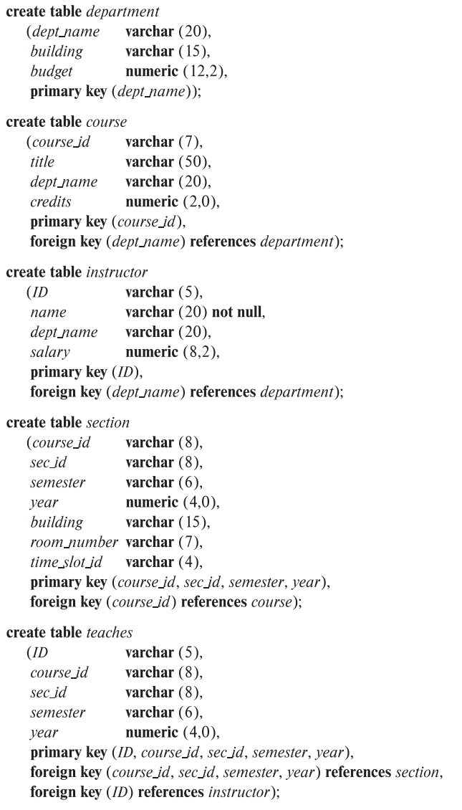
3.4.3. 嵌套查询

Slide 110
3.4.3. 嵌套查询
一、带有IN谓词的子查询(集合成员资格)
带有IN谓词的子查询是指父查询与子查询之间用IN进行连接，判断某个属性列值是否在子查询的结果中。
由于在嵌套查询中，子查询的结果往往是一个集合，所以谓词IN是嵌套查询中最经常使用的谓词。
IN / NOT IN

Slide 111
3.4.3. 嵌套查询
找出2017年秋季和2018年春季学期都开课的所有课程
(select course_id
from section
where semester = 'Spring' and year = 2018)
intersect
(select course_id
from section
where semester = ‘Fall' and year = 2017)

Slide 112
3.4.3. 嵌套查询
找出2017年秋季和2018年春季学期都开课的所有课程
select course_id
from section
where semester = 'Spring' and year = 2018
select distinct course_id
from section
where semester = 'Fall' and year = 2017
and
course_id in (select course_id
from section
where semester = 'Spring' and year = 2018);

Slide 113
3.4.3. 嵌套查询
一、带有IN谓词的子查询(集合成员资格)
用于枚举集合
查询既不叫Mozart也不叫Einstein的教师的姓名.
select distinct name
from instructor
where name not in ('Mozart', 'Einstein');

Slide 114
3.4.3. 嵌套查询
例40 查询选修了课程名为“信息系统”的学生学号和姓名。
SELECT Sno, Sname
FROM Student
WHERE Sno IN
(SELECT Sno
FROM SC
WHERE Cno IN
(SELECT Cno
FROM Course
WHERE Cname=‘信息系统’))；
三层嵌套

Slide 115
3.4.3. 嵌套查询
二、带有比较运算符的子查询
带有比较运算符的子查询是指父查询与子查询之间用比较运算符进行连接。
当用户能确切知道内层查询返回的是单值时，可以用>、 <、 =、 >=、<=、!=或<>等比较运算符。

Slide 116
3.4.3. 嵌套查询
查询选修2号课程的成绩最高的学生的学号。
SELECT Sno
FROM SC
WHERE Cno=‘2’ AND Grade =
(SELECT MAX(Grade)
FROM SC
WHERE Cno=‘2’);

Slide 117
3.4.3. 嵌套查询
需要注意的是，子查询一定要跟在比较运算符之后，下列写法是错误的：
SELECT Sno, Sname, Sdept FROM Student WHERE (SELECT Sdept FROM Student WHERE Sname='刘晨') = Sdept;

Slide 118
3.4.3. 嵌套查询
例40中 ‘信息系统’的课程号是唯一的，但选修该课程的学生并不只一个，所以例40也可以用=运算符和IN谓词共同完成：
SELECT Sno, Sname FROM Student WHERE Sno IN ( SELECT Sno FROM SC WHERE Cno = ( SELECT Cno FROM Course WHERE Cname=‘信息系统’)) ；
例40 查询选修了课程名为“信息系统”的学生学号和姓名

Slide 119
3.4.3. 嵌套查询
例39和例40中的各个子查询都只执行一次，其结果用于父查询，子查询的查询条件是独立的，不依赖于父查询，这类子查询称为不相关子查询。
不相关子查询是最简单的一类子查询，查询过程由里到外的逐层处理。

Slide 120
3.4.3. 嵌套查询
三. 带有ANY（SOME）或ALL的子查询
比较运算符一般不能与集合比较。
集合前加以谓词ANY（SOME）或ALL修饰后可以比较。
Some R 意义为 Some in R。R中的某一个。
All R 意义为 all in R, 或 all of R。R中的全部。

Slide 121
3.4.3. 嵌套查询
0
5
(read: 5 < some tuple(元组) in the relation)
(5< some
)
true
6
0
(5<some
)
false
5
0
(5 = some
)
true
(= some) ≡ IN
但是，
(!=some) ≡ NOT IN
5
0
(5 != some
)
true
5
(注意 0 ≠ 5)

Slide 122
3.4.3. 嵌套查询
0
(read: 5 < all tuple(元组) in the relation)
5
false
(5 < ALL )
6
6
(5 < ALL
)
true
9
0
要注意，
( = ALL) ≡ IN
(!= ALL) ≡ NOT IN
(5 = ALL
false
)
5
4
(5 != ALL
)
true
6

Slide 123
3.4.3. 嵌套查询
查询工资至少比Biology系某位教师的工资要高的所有教师的姓名
select name
from instructor
where salary > some
(select salary
from instructor
where dept_name = 'Biology')
instructor(ID, name, dept_name, salary) //讲师

Slide 124
3.4.3. 嵌套查询
查询工资至少比Biology系所有教师的工资要高的所有教师的姓名
select name
from instructor
where salary > all
(select salary
from instructor
where dept_name = 'Biology')
instructor(ID, name, dept_name, salary) //讲师

Slide 125
3.4.3. 嵌套查询
事实上，用集函数实现子查询通常比直接用ANY或ALL查询效率要高。
select name
from instructor
where salary >
(select max(salary)
from instructor
where dept_name = 'Biology')

Slide 126
3.4.3. 嵌套查询
查询工资至少比Biology系某位教师的工资要高的所有教师的姓名
select name
from instructor
where salary > some
(select salary
from instructor
where dept_name = 'Biology')
select name
from instructor
where salary >
(select min(salary)
from instructor
where dept_name = 'Biology')

Slide 127
3.4.3. 嵌套查询
表3.5 SOME（或ANY），ALL谓词与聚集函数、IN谓词的等价转换关系
=
<>或!=
<
<=
>
>=
SOME
IN
--
<MAX
<=MAX
>MIN
>= MIN
ALL
--
NOT IN
<MIN
<= MIN
>MAX
>= MAX

Slide 128
3.4.3. 嵌套查询
找出平均工资最高的系
select dept_name
from instructor
group by dept_name
having avg (salary) >= all
(select avg (salary)
from instructor
group by dept_name);

Slide 129
3.4.3. 嵌套查询
四. 带有EXISTS谓词的子查询
EXISTS代表存在量词彐。
带有EXISTS谓词的子查询不返回任何实际数据，而是根据子查询结果是否非空产生逻辑值，它只产生逻辑真值"true"或逻辑假值"false" 。
常用于判断x∈R，S R，S=R，S∩R非空等
通常是相关子查询。

Slide 130
3.4.3. 嵌套查询
找出2017年秋季和2018年春季学期都开课的所有课程
select course_id
from section as S
where semester = 'Fall' and year = 2017 and
exists (select *
from section as T
where semester = 'Spring' and
year =2018 and T.course_id =S.course_id);
是否存在S.course_id这个课程在2018春季开课的信息

Slide 131
相关子查询
选课表: SC(Sno, Cno, Grade)
相关子查询
补例40 找出每个学生超过他所选修课程平均成绩的课程号。
SELECT Sno, Cno
From SC
Where Grade> ……
这个学生的平均成绩
SELECT AVG(Grade)
FROM SC
WHERE …Sno=???...

Slide 132
相关子查询
例40 找出每个学生超过他所选修课程平均成绩的课程号。
SELECT Sno, Cno
FROM SC as x
WHERE Grade>=

Slide 133
相关子查询
例40 找出每个学生超过他所选修课程平均成绩的课程号。
SELECT Sno, Cno
FROM SC as x
WHERE Grade>=(SELECT AVG(Grade)
FROM SC as y
WHERE y.Sno=x.Sno);
一个学生所有选修课程的平均成绩
同一学生

Slide 134
相关子查询
例40 找出每个学生超过他选修课程平均成绩的课程号。
SELECT Sno, Cno
FROM SC x
WHERE Grade>=(SELECT AVG(Grade)
FROM SC y
WHERE y.Sno=x.Sno);
查这样的选课

Slide 135
相关子查询
例40 找出每个学生超过他选修课程平均成绩的课程号。
SELECT Sno, Cno
FROM SC x
WHERE Grade>=(SELECT AVG(Grade)
FROM SC y
WHERE y.Sno=x.Sno);
查这样的选课
该选课的成绩比选课学生的平均成绩要高
一个学生所有选修课程的平均成绩

Slide 136
相关子查询的一般求解过程
外层每一元组都被带入内层。
内层得到结果。
外层WHERE条件判断。如果为真，当前元组被选出；否则，不被选出。
重复，直到外层没有元组为止。
查询过程是由外到里处理的。

Slide 137
3.4.3. 嵌套查询
例44 查询所有选修了1号课程的学生姓名
涉及Student关系和SC关系
我们可以在Student关系中依次取每个元组的Sno值，用此Student.Sno值去检查SC关系，若SC中存在这样的元组，其SC.Sno值等于用来检查的Student.Sno值，并且其SC.Cno='1'，则取此Student.Sname送入结果关系。
将此想法写成SQL语句就是：
SELECT Sname FROM Student
WHERE EXISTS (SELECT * FROM SC WHERE Sno=Student.Sno AND Cno='1');

Slide 138
3.4.3. 嵌套查询
求解过程
首先取外层查询中Student表的第一个元组，根据它与内层查询相关的属性值（即Sno值）处理内层查询，若WHERE子句返回值为真（即内层查询结果非空），则取此元组放入结果表；
然后再检查Student表的下一个元组；
重复这一过程，直至Student表全部检查完毕为止。
由外到内处理

Slide 139
3.4.3. 嵌套查询
例45 查询所有未修1号课程的学生姓名
SELECT Sname FROM Student WHERE NOT EXISTS (SELECT * FROM SC WHERE Sno=Student.Sno AND Cno='1');
(要求的学生不存在1号课程的选课记录)
Ø

Slide 140
3.4.3. 嵌套查询
一些带EXISTS或NOT EXISTS谓词的子查询不能被其他形式的子查询等价替换，但所有带IN谓词、比较运算符、ANY和ALL谓词的子查询都能用带EXISTS谓词的子查询等价替换。

Slide 141
3.4.3. 嵌套查询
SQL语言中没有全称量词Ɐ（For all）。因此可以利用谓词演算将一个带有全称量词的谓词转换为等价的带有存在量词的谓词。
例46 查询选修了全部课程的学生姓名
由于没有全称量词，我们将题目的意思转换成等价的存在量词的形式：查询这样的学生姓名，没有一门课程是他不选的。

Slide 142
3.4.3. 嵌套查询
SELECT Sname
FROM Student
WHERE NOT EXISTS
(SELECT * FROM Course
WHERE NOT EXISTS
(SELECT * FROM SC
WHERE SC.Sno = Student.Sno
AND SC.Cno= Course.Cno));
查这样的学生
不存在课程表中这样的课程
这门课程该生没有选

Slide 143
3.4.3. 嵌套查询
方法2：用集函数
SELECT Sname
FROM Student
WHERE Sno IN
(SELECT Sno
FROM SC
GROUP BY Sno
HAVING COUNT(*) =
(SELECT COUNT(*)
FROM Course));

Slide 144
3.4.3. 嵌套查询
指定 GROUP BY 时，SELECT选择列表中任一非聚合表达式内的所有列都应包含在 GROUP BY 列表中。
思考：
SELECT Sname
FROM Student, SC
WHERE Student.Sno=SC.Sno
GROUP BY SC.Sno
HAVING COUNT(*) =
(SELECT COUNT(*)
FROM Course));
错在哪里？
Notes:
group by 有一个原则,就是 select 后面的所有列中,没有使用聚合函数的列,必须出现在 group by 后面。
选择列表中的列Sname' 无效，因为该列没有包含在聚合函数或GROUP BY 子句中。

Slide 145
3.4.3. 嵌套查询
例47 查询至少选修了学生200215122选修的全部课程的学生号码。
本题的查询要求可以做如下解释，查询这样的学生，每门200215122号学生选修的课，他都选修了。
换句话说，若有一个学号为x的学生，对所有的课程y，只要学号为200215122的学生选修了课程y，则x也选修了y；那么就将他的学号选出来。
它所表达的语义为：不存在这样的课程y，学生200215122选修了y，而学生x没有选。用SQL语言可表示如下：

Slide 146
3.4.3. 嵌套查询
求这样的学生
SELECT DISTINCT Sno FROM SC SCX
WHERE NOT EXISTS
(SELECT * FROM SC SCY WHERE SCY.Sno=‘200215122' AND
NOT EXISTS (SELECT * FROM SC SCZ WHERE SCZ.Sno=SCX.Sno AND SCZ.Cno=SCY.Cno));
不存在这样的课程
这是“122”学生选的课
而该生没有选

Slide 147
3.4.3. 嵌套查询
使用EXISTS更一般的形式
exists r ⇔ r ≠ Ø
not exists r ⇔ r = Ø
用于检查包含关系
A 包含 B ⇔ B-A = Ø
⇔ not exists （B except A)
A
B

Slide 148
3.4.3. 嵌套查询
解决例47类问题的一般方法
用于检查包含关系
A 包含 B ⇔ B-A = Ø
⇔ not exists （B except A)
要求的学生选的课程
A
“122”号学生选的课程
B
Notes:
R∩S = R-(R-S)
(R-S)= R-R∩S

Slide 149
3.4.3. 嵌套查询
SELECT Sno FROM Student WHERE NOT EXISTS (
(SELECT Cno FROM SC WHERE Sno=‘200215122‘)
EXCEPT
(SELECT Cno
FROM SC
WHERE SC.Sno=Student.Sno));
“122”号学生选的课程
Ø
要求的学生选的课程

Slide 150
3.4.3. 嵌套查询
重复元组（了解）
SQL提供了Unique函数，用于测试子查询结果中是否存在重复元组，返回逻辑值
查询在2017年最多开设一次的所有课程
select T.course_id
from course as T
where unique (select R.course_id
from section as R
where T.course id=R. course_id
and R.year = 2017)

Slide 151
3.4.3. 嵌套查询
From子句中的子查询（了解）
SQL允许在from子句中使用子查询表达式。
任何SFW块返回的都是关系，因此可以被嵌入select-from-where中关系可以出现的任何位置
仅被SQL2003及之后的版本支持
查询系平均工资超过42000元的那些系的教师平均工资
instructor(ID, name, dept_name, salary) //讲师

Slide 152
3.4.3. 嵌套查询
查询系平均工资超过42000元的那些系的教师平均工资
每个系的平均工资；
看哪个系的平均工资超过42000
select avg_salary
from
(select dept_name, avg (salary) as avg_salary
from instructor
group by dept_name)
where avg_salary > 42000;
instructor(ID, name, dept_name, salary) //讲师

Slide 153
3.4.3. 嵌套查询
查询系平均工资超过42000元的那些系的教师平均工资
每个系的平均工资；
看哪个系的平均工资超过42000
select dept_name, avg_salary
from (select dept_name, avg (salary)
from instructor
group by dept_name)
as dept_avg (dept_name, avg_salary)
where avg_salary > 42000;
给子查询定义一个关系，并重命名属性名
本质上，建立临时关系把复杂查询简单化。
instructor(ID, name, dept_name, salary) //讲师

Slide 154
3.4.3. 嵌套查询
With子句（了解）
提供了一种定义临时关系的方式，这个定义只对包含with子句的查询有效（SQL1999引入）。
查询具有最大预算的那些系.
with max_budget (value) as
(select max(budget)
from department)
select dept_name
from department, max_budget
where department.budget = max budget.value;
定义了临时关系max_budget
department(dept_name, building, budget) //系别

Slide 155
3.4.3. 嵌套查询
With子句（了解）
查询工资总额大于所有系平均工资总额的那些系。
with dept_total (dept_name, value) as
(select dept_name, sum(salary)
from instructor
group by dept_name),
dept_total_avg (value) as
(select avg(value)
from dept_total)
select dept_name
from dept_total, dept_total_avg
where dept_total.value > dept_total_avg.value;
每个系的工资总额表
所有系平均工资总额表
instructor(ID, name, dept_name, salary) //讲师

Slide 156
3.4.3. 嵌套查询
标量子查询
SQL允许子查询出现在返回单个值的表达式能够出现的任何地方，只要该子查询返回一个包含单个属性的元组。
查询所有系以及每个系的教师总数
select dept_name,
(select count(*)
from instructor
where department. dept_name = instructor. dept_name)
as num_instructors
from department;
department(dept_name, building, budget) //系
instructor(ID, name, dept_name, salary) //讲师

Slide 157
本章目录
3.1 SQL概述
3.2 示例数据库
3.3 数据定义
3.4 SQL查询
3.5 数据更新

Slide 158
3.5 数据更新(教材3.9)
删除数据
DELETE
插入数据
INSERT
修改数据
UPDATE

Slide 159
3.5.1 删除数据
删除元组 DELETE语句
格式
DELETE FROM <表名> [WHERE <条件>];
DELETE语句的功能是从指定表中删除满足WHERE子句条件的所有元组。
DELETE语句删除的是表中的数据，而不是关于表的定义。

Slide 160
3.5.1 删除数据
删除元组 DELETE语句
格式
DELETE FROM <表名> [WHERE <条件>];
DELETE语句的功能是从指定表中删除满足WHERE子句条件的所有元组。
DELETE语句删除的是表中的数据，而不是关于表的定义。
要删除表的定义，还记得吗？ DROP TABLE … 语句

Slide 161
3.5.1 删除数据
一、删除某一个元组的值
例8 删除学号为200215128的学生记录
DELETE FROM Student
WHERE Sno=‘200215128’;

Slide 162
3.5.1 删除数据
二、删除多个元组的值
例9 删除所有的学生选课记录
DELETE FROM SC;
这条DELETE语句将使SC成为空表，它删除了SC的所有元组。

Slide 163
3.5.1 删除数据
三、带子查询的删除语句
子查询同样也可以嵌套在DELETE语句中，用以构造执行删除操作的条件。
例10 删除计算机科学系所有学生的选课记录
DELETE FROM SC WHERE 'CS'=
(SELETE Sdept FROM Student WHERE Student.Sno=SC.Sno);

Slide 164
3.5.1 删除数据
三、带子查询的删除语句
子查询同样也可以嵌套在DELETE语句中，用以构造执行删除操作的条件，与在SFW中where子句使用一样。
例10 删除计算机科学系所有学生的选课记录
DELETE FROM SC WHERE 'CS'=
(SELETE Sdept FROM Student WHERE Student.Sno=SC.Sno);
请同学们自己思考WHERE子句中使用IN的删除

Slide 165
3.5.2 插入数据
一、插入单个元组
插入单个元组的INSERT语句的格式为：
INSERT INTO <表名> (<属性列1>[,<属性列2>...] VALUES (<常量1> [,<常量2>]...)
)
注：方括号表示可选

Slide 166
3.5.2 插入数据
如果某些属性列在INTO子句中没有出现
一般，新记录在这些列上将取空值。
但，在表定义时说明为NOT NULL的属性列不能取空值。
主码属性不能取空值。
如果INTO子句中没有指明任何列名
新插入的记录必须在每个属性列上均有值。
VALUES子句后值与关系模式中属性列的顺序一致。

Slide 167
3.5.2 插入数据
例3 插入一条选课记录(’200215128’，’1’)
INSERT INTO SC (Sno, Cno) VALUES (‘200215128', '1');
或
INSERT INTO SC //只有表名无属性列名 VALUES (‘200215128’, ‘1’, NULL);
推荐
VALUES子句后值与关系SC中属性列的顺序一致

Slide 168
3.5.2 插入数据
二、插入子查询结果
子查询嵌套在INSERT语句中，用以生成要插入的数据。
插入子查询结果的INSERT语句的格式
INSERT INTO <表名> (<属性列1> [,<属性列2>...]) 子查询;
实现批量插入 一次将子查询的结果全部插入指定表中。

Slide 169
3.5.2 插入数据
例4 对每一个系，求学生人数及平均年龄，并把结果存入数据库。
对于这道题，首先要在数据库中建立一个新表，其中一列存放系名，一列存放相应系的学生人数，一列存放学生的平均年龄。
CREATE TABLE Deptage (Sdept CHAR(15),
Num INT, Avgage INT);

Slide 170
3.5.2 插入数据
例4 对每一个系，求学生人数及平均年龄，并把结果存入数据库。
然后对数据库的Student表按系分组求学生人数、平均年龄
再把系名、学生人数和平均年龄存入新表中。
INSERT INTO Deptage(Sdept, Num, Avgage)
SELECT Sdept, COUNT(*), AVG (Sage) FROM Student
GROUP BY Sdept;

Slide 171
3.5.3 修改数据
更新操作，UPDATE语句
格式
UPDATE <表名> SET <列名>=<表达式>[,<列名>=<表达式>]... [WHERE <条件>];
其功能是修改指定表中满足WHERE子句条件的元组。
SET子句用于指定修改方法，即用<表达式>的值取代相应的属性列值。

Slide 172
3.5.3 修改数据
修改某一个元组的值
例5 将学生200215121的年龄改为22岁
UPDATE Student SET Sage=22 WHERE Sno=‘200215121';
修改多个元组的值
例6 将所有学生的年龄增加1岁
UPDATE Student SET Sage=Sage+1;

Slide 173
3.5.2 修改数据
带子查询的修改语句
子查询也可以嵌套在UPDATE语句中，用以构造执行修改操作的条件。
例7 将计算机科学系全体学生的成绩加10分。
UPDATE SC
SET grade=grade+10
WHERE 'CS'=(SELECT Sdept
FROM Student
WHERE Sno=SC.Sno);
子查询一定要跟在比较符之后
处理过程类似于相关子查询

Slide 174
3.5.2 修改数据
解法2：
UPDATE sc
SET grade=grade+10
WHERE sno IN
(SELECT sno
FROM student
WHERE sdept = 'CS');
推荐此法

Slide 175
3.5.3 修改数据
例 给工资低于平局工资的教师涨5%的工资
update instructor
set salary = salary * 1.05
where salary < (select avg (salary)
from instructor);
instructor(ID, name, dept_name, salary) //讲师

Slide 176
3.5.2 修改数据
SQL提供case结构(了解)，提供带条件的不同更新
Case语句一般格式：
update instructor
set salary = case
when salary <= 100000 then salary * 1.05
else salary * 1.03
end
case
when pred1 then result1
when pred2 then result2
…
when predn then resultn
else result0
end

Slide 177

Any Question?
Thank you !

